Slide 2
CHÀO NĂM HỌC MỚI
Bài 1: - Hát: Bài hát: Chào năm học mới
- Nghe nhạc: Bài hát Bay lên nhé nụ cười
Bài 2: - Lí thuyết âm nhạc: Gam trưởng, giọng trưởng, giọng Đô trưởng
- Đọc nhạc: Bài đọc nhạc số 1

Slide 3
01
-Học bài hát: Chào năm học mới
-Nghe nhạc: Bài hát Bay lên nhé nụ cười
02
-Lí thuyết âm nhạc: Gam trưởng, giọng trưởng, giọng Đô trưởng
-Đọc nhạc: Bài đọc nhạc số 1
CHỦ ĐỀ 1
03
-Ôn bài hát: Chào năm học mới
-Ôn bài đọc nhạc: Bài đọc nhạc số 1
04
Vận dụng – Sáng tạo

Slide 4
Bài 1 - Tiết 1
-Hát: Chào năm học mới
-Nghe nhạc: Bài hát Bay lên nhé nụ cười

Slide 5
NỘI DUNG 1
Học bài hát: Chào năm học mới
Nhạc và lời: Phạm Hải Đăng

Slide 6
https://www.youtube.com/watch?v=rsFTSj0TnjY
KHỞI ĐỘNG
Hát kết hợp vận động cơ thể
theo bài hát Khai trường
https://www.youtube.com/watch?v=rsFTSj0TnjY

Slide 7
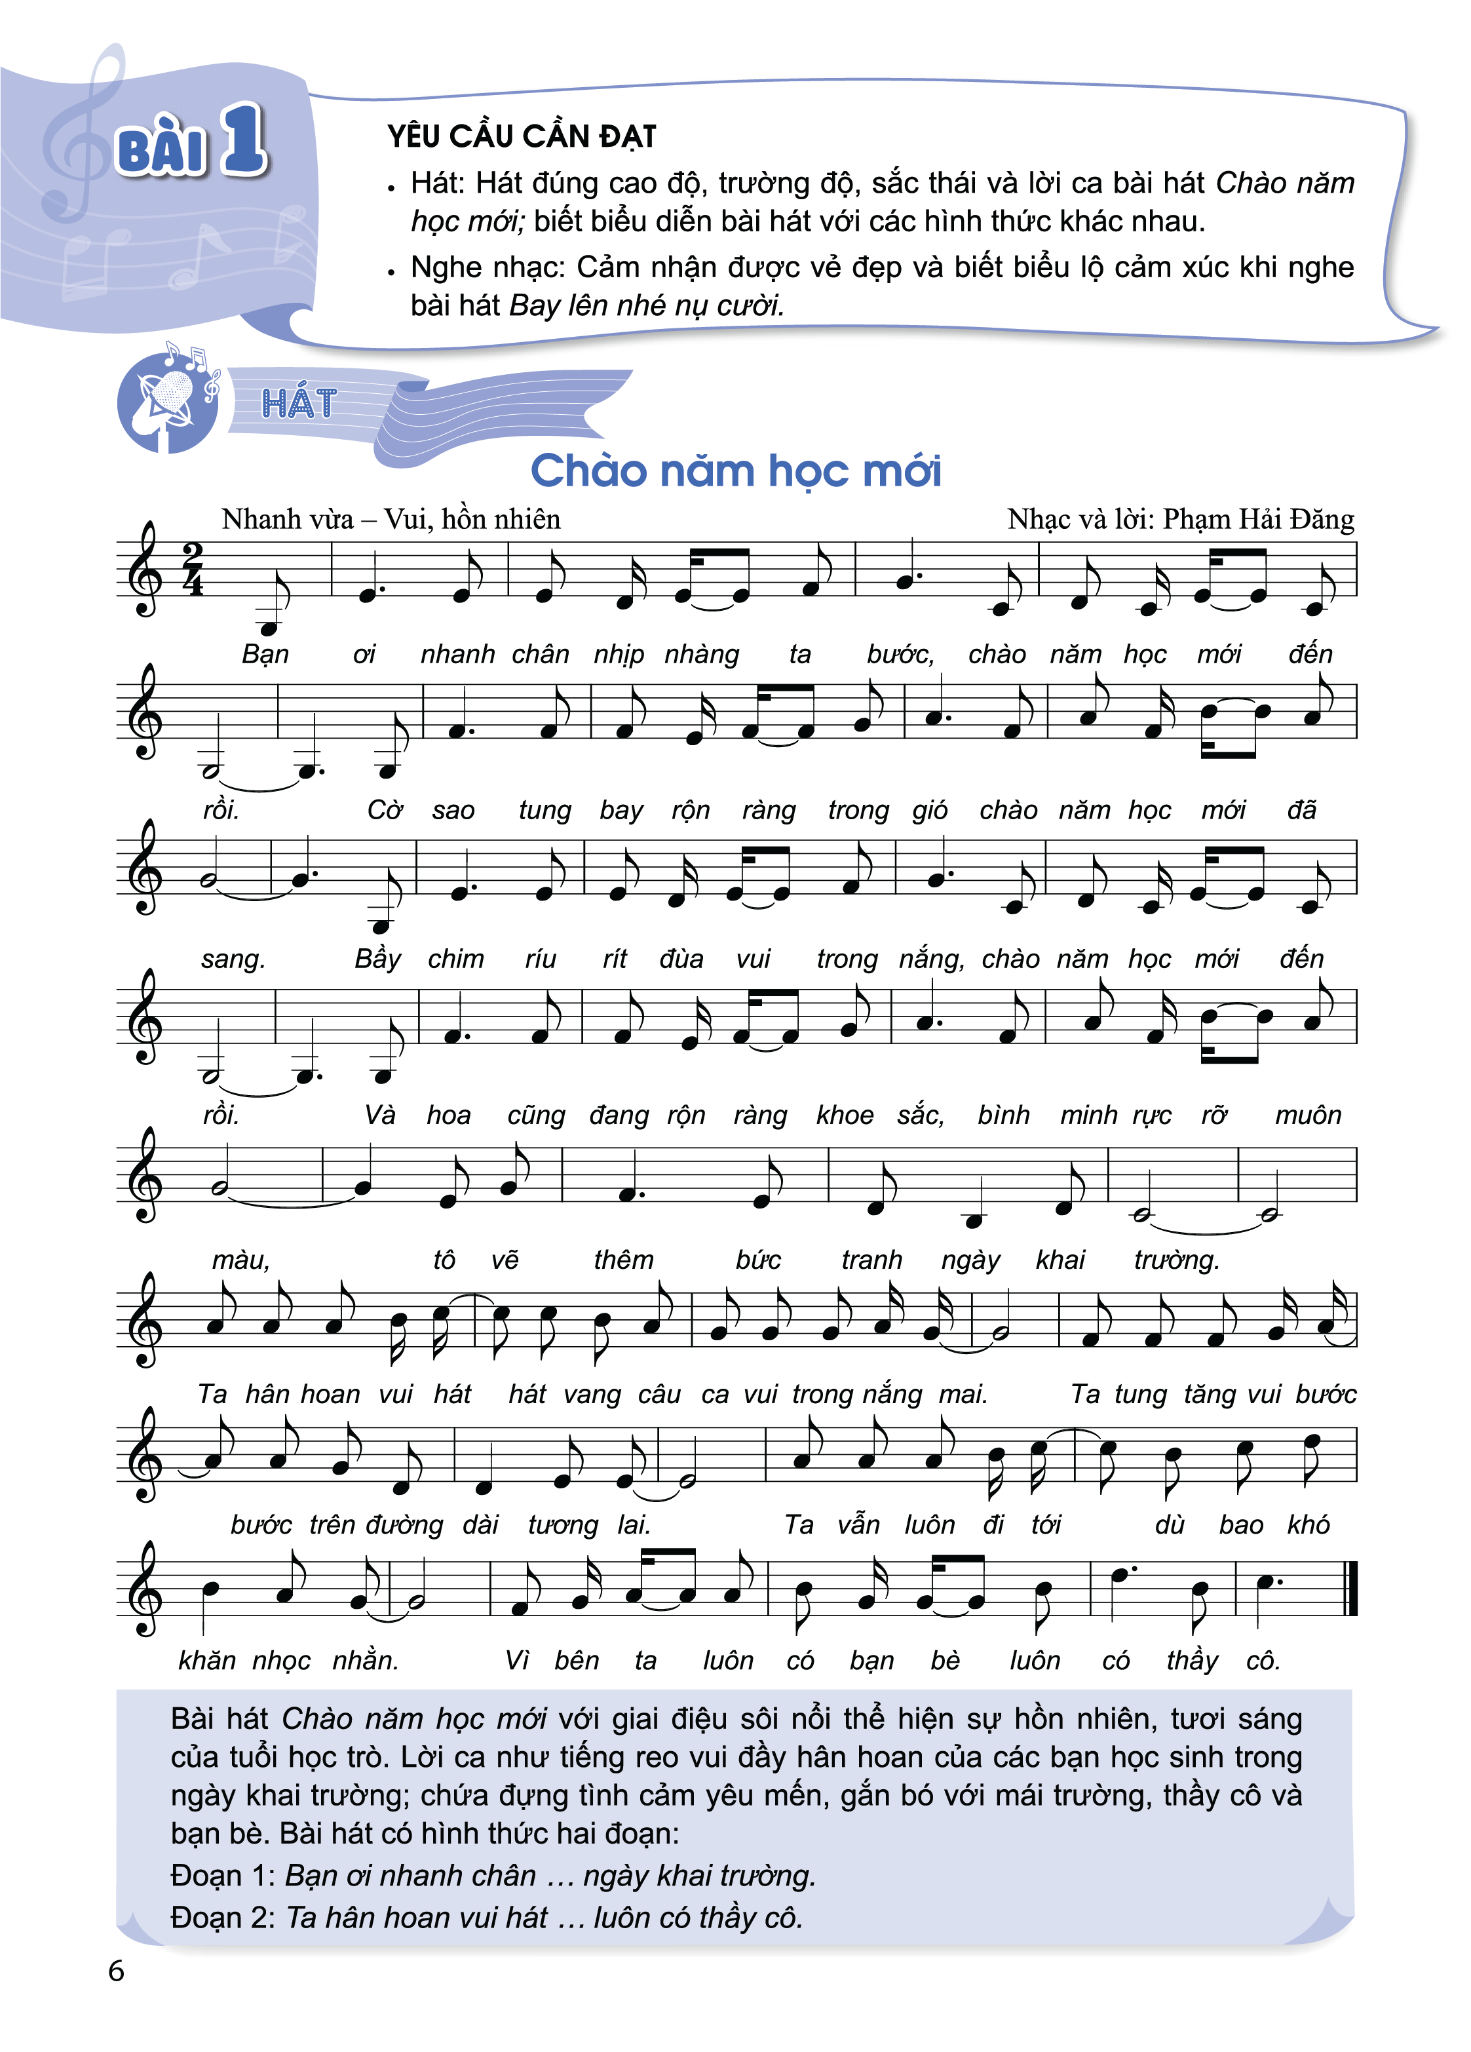
https://www.youtube.com/watch?v=0LX8sI7TPaw
HÌNH THÀNH KIẾN THỨC MỚI
Hãy lắng nghe, vỗ tay nhẹ nhàng để cảm nhận nhịp điệu của bài hát nhé!
https://www.youtube.com/watch?v=0LX8sI7TPaw

Slide 8
Cá nhân/nhóm thuyết trình hiểu biết về nhạc sĩ Phạm Hải Đăng

Slide 9
- Nhạc sĩ Phạm Hải Đăng sinh năm 1989 tại Nam Định, Hiện đang sống và làm việc tại Thành phố Hồ Chí Minh.
- Anh là nhạc sĩ, nhà sản xuất, đào tạo âm nhạc, đạo diễn của nhiều phim truyền hình.
- Tác phẩm tiêu biểu: Chào năm học mới, Lời thầy cô, Trở lại trường xưa…

Slide 10
Tìm hiểu bài hát
Nêu tính chất sắc thái và nội dung của bài hát?
- Chia đoạn, câu hát cho bài hát?
Bài hát được viết ở nhịp 2/4. Bài hát có giai điệu tươi vui, hồn nhiên, sôi nổi.
Lời ca bài hát như tiếng reo vui đầy hân hoan của các bạn học sinh trong ngày khai trường, chứa đựng tình cảm yêu mến, gắn bó với mái trường, thầy cô, bạn bè.
Bài hát gồm 2 đoạn:
Đoạn 1: Bạn ơi nhanh chân….. Ngày khai trường
Đoạn 2: Ta hân hoan….có thầy cô

Slide 11
https://www.youtube.com/watch?v=snufAO60IWc&t=233s
Tập hát từng câu
https://www.youtube.com/watch?v=snufAO60IWc&t=233s

Slide 12
LUYỆN TẬP
* Luyện tập theo nhóm với các hình thức lĩnh xướng, hòa giọng.
+ Lĩnh xướng: Bạn ơi nhanh chân……..ngày khai trường
+ Hòa giọng: Ta hân hoan vui hát…..luôn có thầy cô.
* Nêu cảm nhận sau khi học bài hát.
https://www.youtube.com/watch?v=JnmTeT-aKlE

Slide 13
https://www.youtube.com/watch?v=JnmTeT-aKlE

Slide 14
VẬN DỤNG
Khuyến khích cá nhân/ nhóm
có thêm nhiều ý tưởng sáng tạo phong phú để thể hiện bài hát.

Slide 15
NỘI DUNG 2
Nghe nhạc: bài hát Bay lên nhé nụ cười
Nhạc và lời: Nguyễn Hoàng Linh

Slide 16
HÌNH THÀNH KIẾN THỨC MỚI

Slide 17
Cá nhân/nhóm thuyết trình vài nét
về nhạc sĩ Nguyễn Hoàng Linh
và nội dung bài hát Bay lên nhé nụ cười?

Slide 18
- Nhạc sĩ Nguyễn Hoàng Linh sinh năm 1979, là hội viên của Hội Nhạc sĩ Việt Nam. Hiện đang sinh sống và làm việc tại Hà Nội.
- Bài hát Bay lên nhé nụ cười được sáng tác năm 2010. Nội dung bài hát nói về những ước mơ, hoài bão của tuổi trẻ khi được đứng trước những lựa chọn cho tương lai.
*Hãy nêu cảm nhận của em sau khi nghe bài hát và chia sẻ với các bạn về ước mơ của em?

Slide 19
VẬN DỤNG
Vận động theo nhịp điệu bài hát Bay lên nhé nụ cười

Slide 20
CHUẨN BỊ BÀI CHO TIẾT SAU
Hệ thống lại các nội dung đã học
Chuẩn bị tiết học sau: Tìm hiểu về gam trưởng, giọng trưởng, giọng Đô trưởng, cao độ, trường độ….trong Bài đọc nhạc số 1

